Slide 1
Отчёт по самообразованию Гергерт Л. В.
МБДОУ № 22 «Орлёнок»

Slide 2
Тема: «Опытническая и экспериментальная деятельность с детьми раннего возраста».
Цель: повышение своего теоретического уровня, профессионального мастерства и компетентности по данной теме.

Slide 3
Задачи:
Повысить собственный уровень знаний путём изучения литературы.
Продолжить организацию мини-лаборатории «Юный исследователь».
Дополнить перспективное планирование опытами и экспериментами с различными материалами.
Освоение современных технологий и методов
Повышение компетентности родителей в вопросе детской опытнической деятельности
Создать условия для опытнической деятельности детей

Slide 4
Литература, использованная для изучения темы по самообразованию
1.Зубкова Н. М. «Воз и маленькая тележка чудес».
2. Болушевский С.В., Яковлева М.А., 2015. 100 научных опытов для детей и взрослых в комнате, на кухне и на даче.
3. Соломенникова О. А. «Экологическое воспитание в детском саду» Программа и методические рекомендации 2-е изд. – М: Мозаика – синтез.2006г.
4. Использованы интернет ресурсы по данной теме.

Slide 5
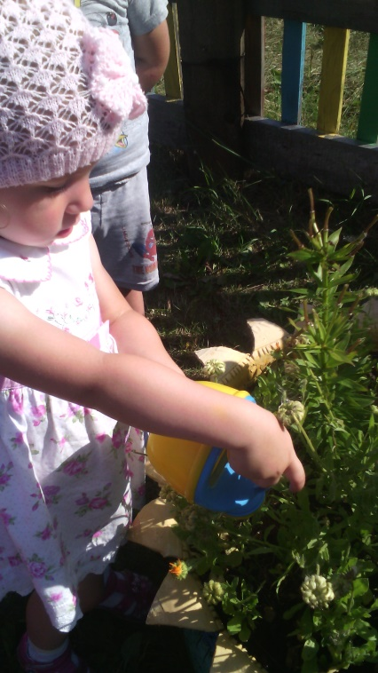
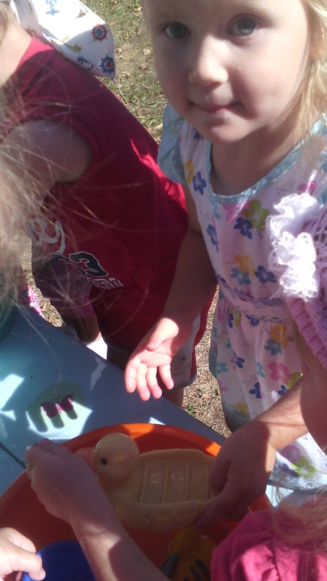
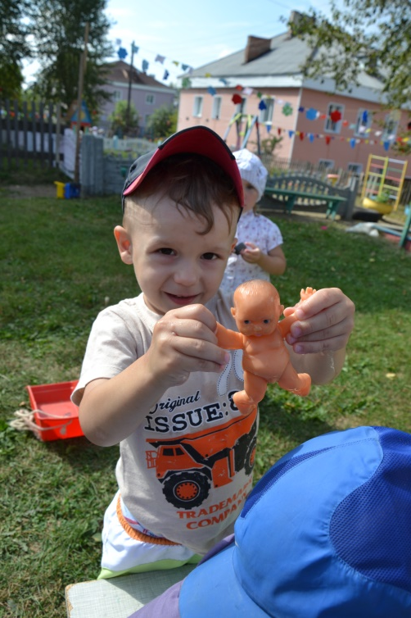
Актуальность
Детское экспериментирование является одним из действенных способов познавательной активности и самостоятельности ребёнка.

Slide 6
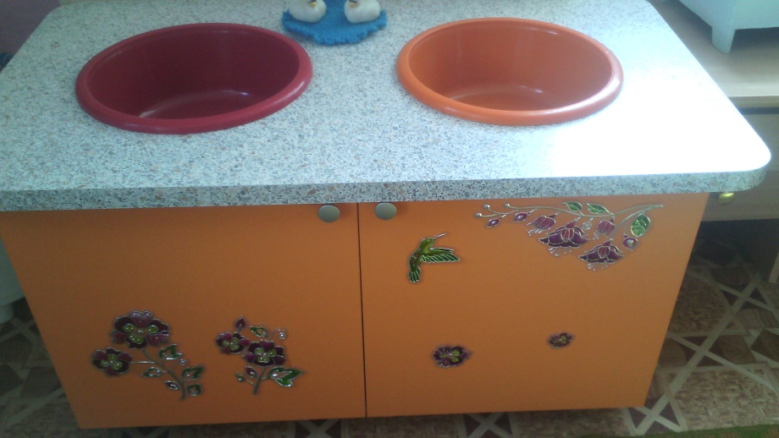
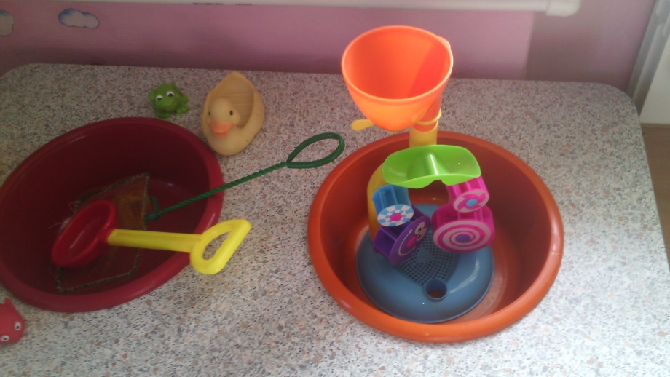
Мини-лаборатория «Центр для игр с водой и песком»

Slide 7
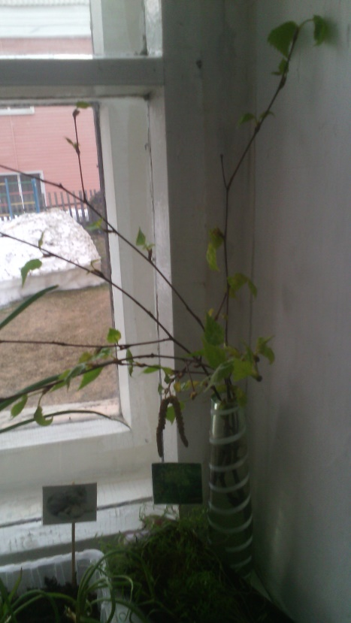
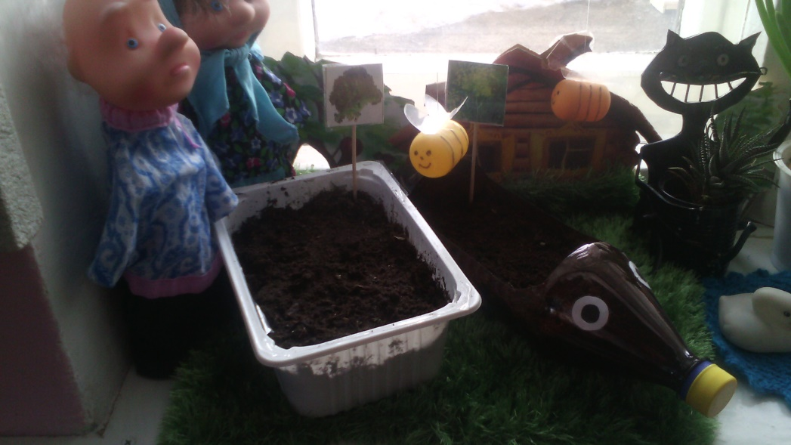
«Огород на окне»

Slide 8
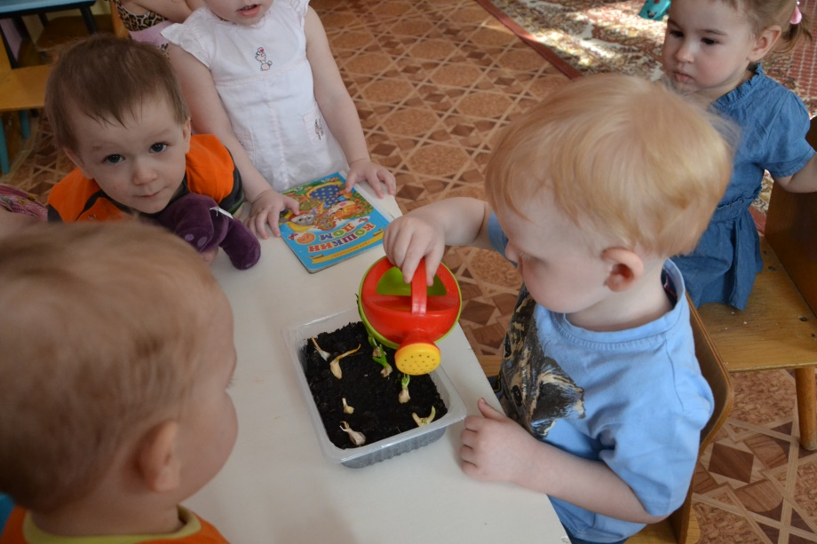
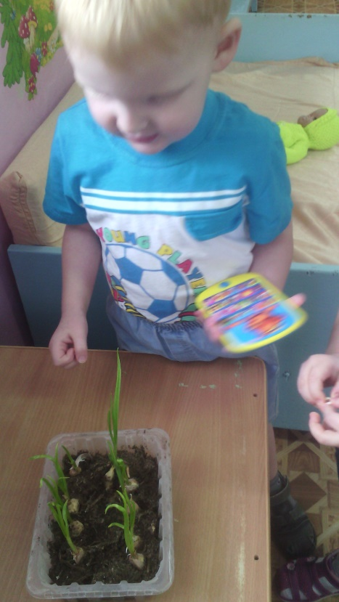
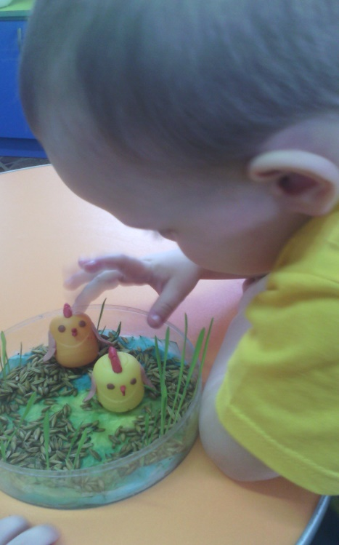
«Огород на окне»

Slide 9
Световой стол для рисования песком.

Slide 10
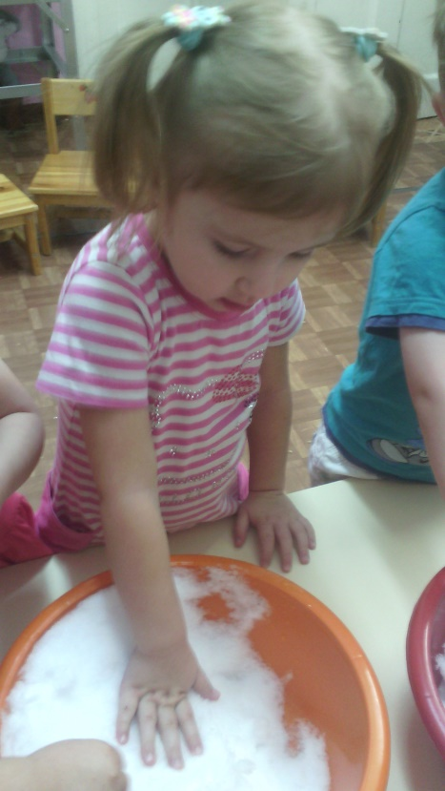
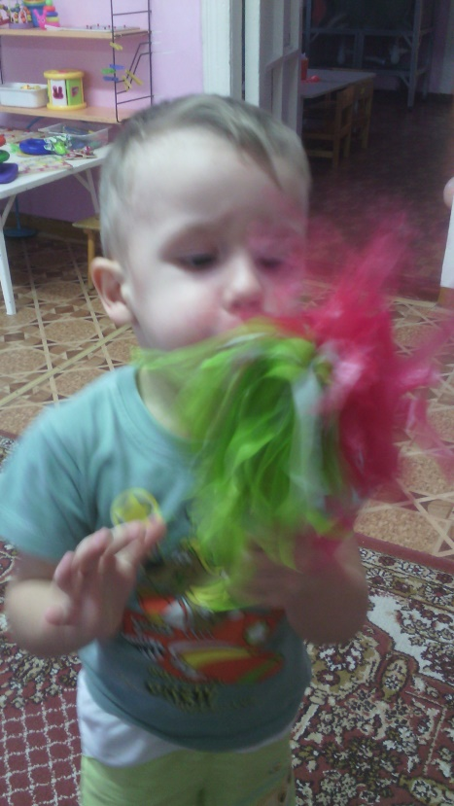

Slide 11
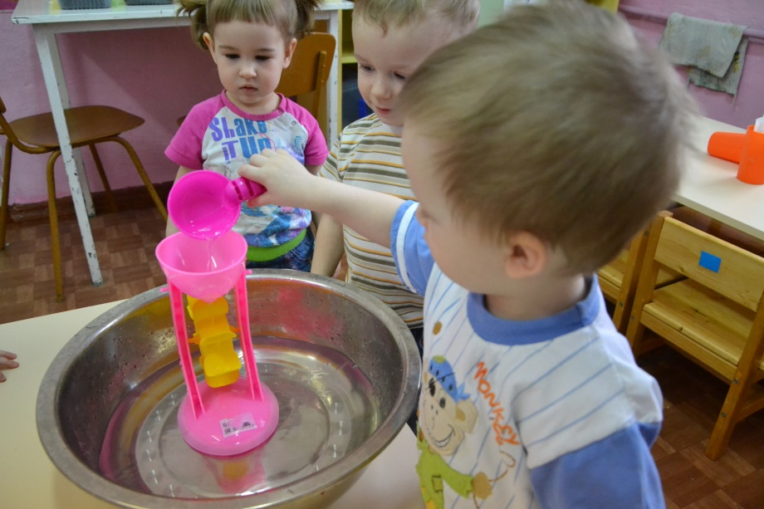
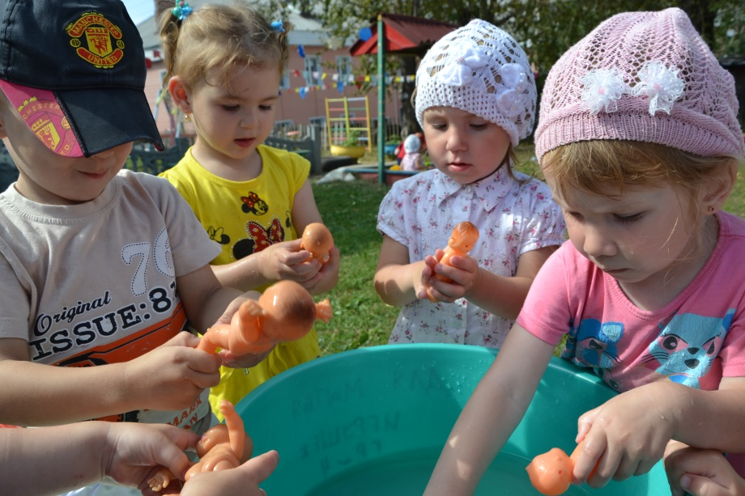

Slide 12
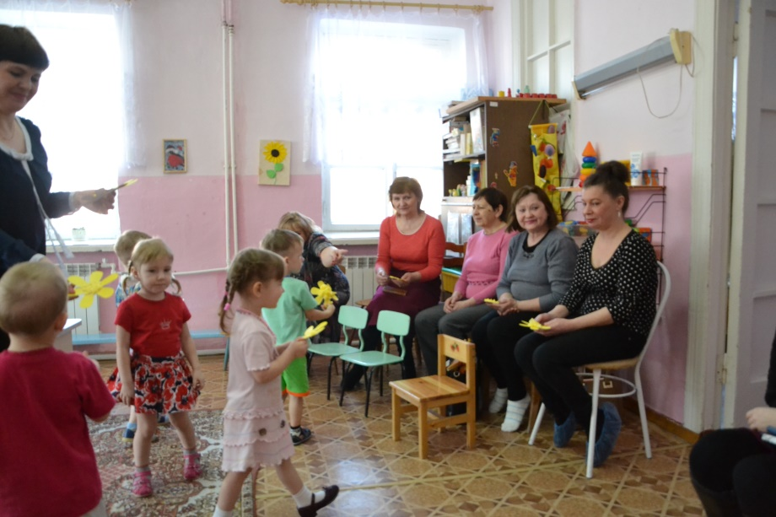
Педагогическая гостиная

Slide 13
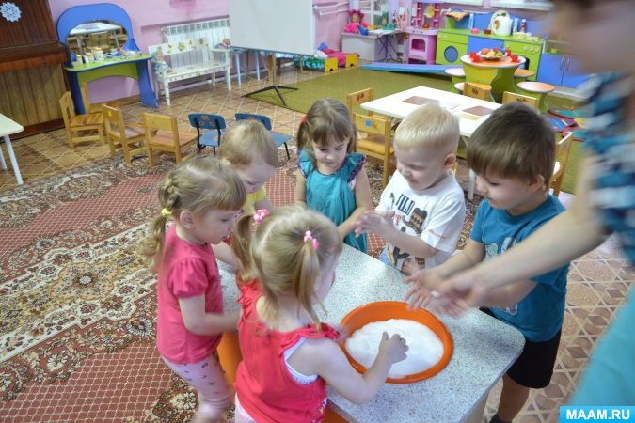
Педагогическая гостиная

Slide 14
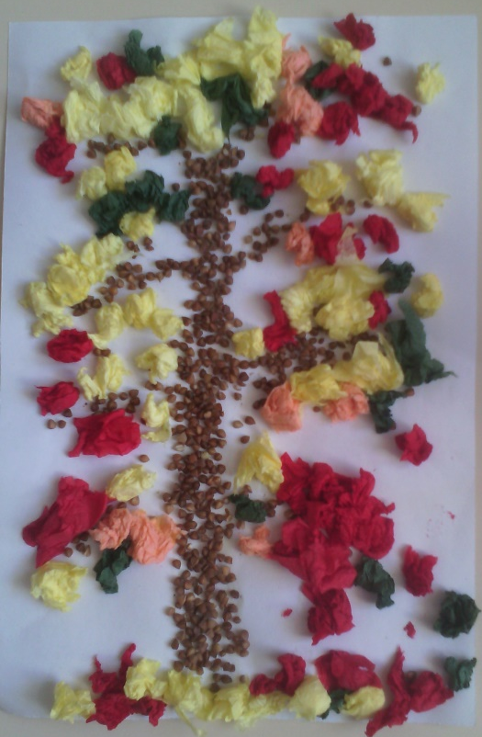
Опыты с бумагой: поделки из салфеток.

Slide 16
Работа с родителями
Фотовыставки для родителей: «Мы с водой играем, мир вокруг изучаем», «Снежинки и льдинки»
Совместный проект «Откуда берётся дождик»
Проведён мастер-класс для родителей «Сенсорное развитие детей раннего возраста».
Оформлены папки-передвижки.
Изготовлены буклеты: «Опыты для детей раннего возраста осенью», «Опыты с детьми раннего возраста в зимний период», «Весенние опыты с детьми ».
События освещаются на сайте МБДОУ, сайте маам, Почемучка.

Slide 17
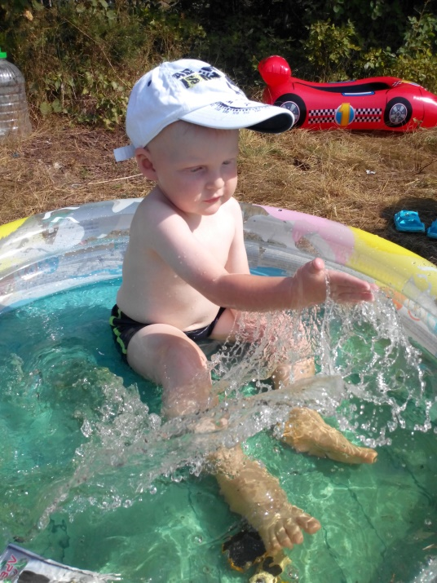
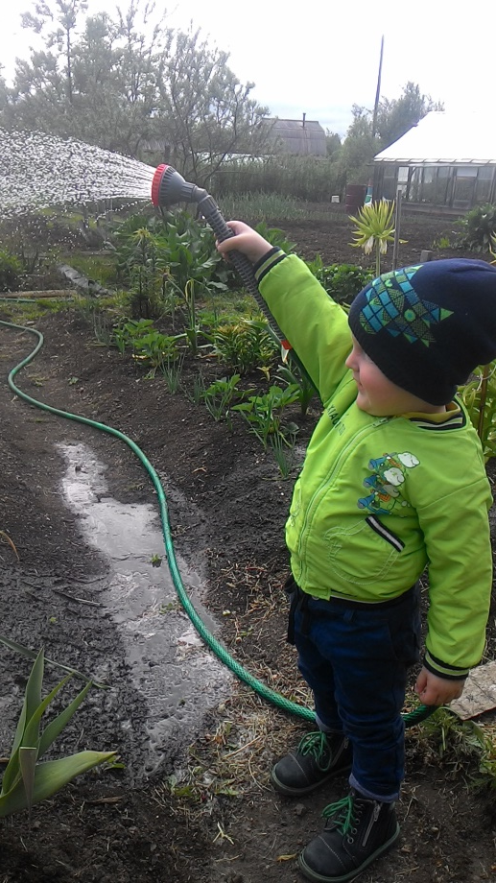
Опыты и эксперименты –
Интересные моменты!
Всё, всё, всё хотим узнать!
Нужно всё попробовать!
Как наш опыт получился,
Сколько времени он длился?
Удивляемся всему:
Как? Зачем? И почему?

Slide 18
Спасибо за внимание!

